Slide 1
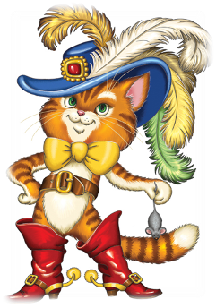
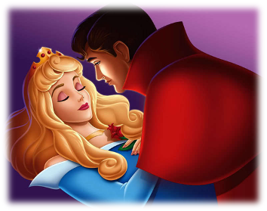

Интерактивная игра
по сказкам
Шарля Перро
Автор: Лукина Ольга Вячеславовна
педагог – библиотекарь
МОУ Весьегонская СОШ

Slide 2

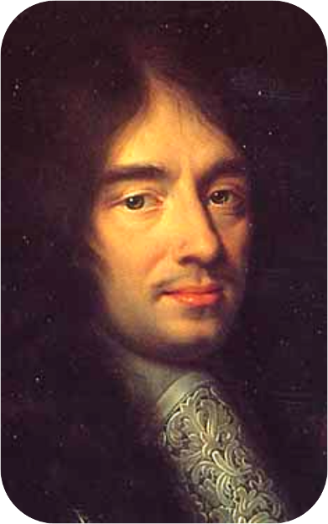
Шарль Перро
(родился 12 января 1628 в городе Париж — умер16 мая 1703) — французский поэт и критик, член Французской академии с 1671, ныне известный в основном как автор «Сказок матушки Гусыни».

Slide 3
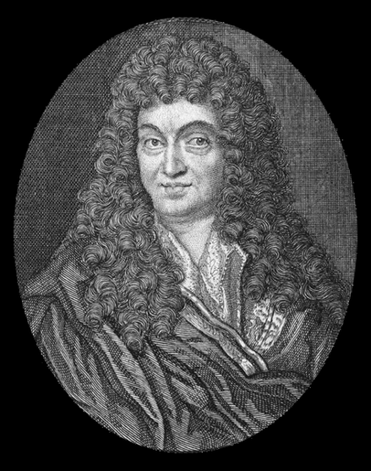
Шарль Перро
родился в семье судьи Парижского парламента
Пьера Перро
и был младшим из семи детей (вместе с ним родился и брат-близнец Франсуа, умерший через 6 месяцев).
Из его братьев Клод Перро был известным архитектором.

Slide 4
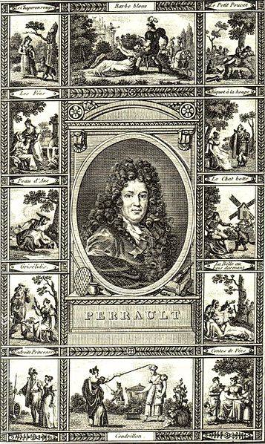
Шарль Перро учился в университетском коллеже Бовэ, который бросил, не доучившись.
Купил лицензию адвоката, но вскоре оставил эту должность и поступил клерком к своему брату архитектору Клоду Перро.
Перро был довольно плодовитым литератором, но его художественные произведения, за исключением сказок, вскоре были забыты.
В 1697 г. опубликовал сборник «Сказки матушки гусыни, или Истории и сказки былых времен с поучениями». Сборник содержал 9 сказок, представлявших собой литературную обработку народных сказок кроме одной («Рике-Хохолок»), сочиненной самим Перро.
Свои сказки Перро издал не под собственным именем, а под именем своего 19-летнего сына Перро д’Арманкура.
Раннее издание сказок
с портретом автора

Slide 5
1
1
14
14
2
2
13
3
команда
синих
3
13
команда
красных
12
4
4
12
11
5
5
11
10
6
10
6
9
7
9
7
8
8

Slide 6
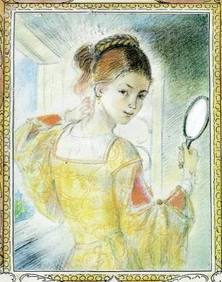

1
«Ослиная шкура»
Кого министры посоветовали королю в жёны, когда
умерла его первая жена?
Воспитанницу - принцессу

Slide 7

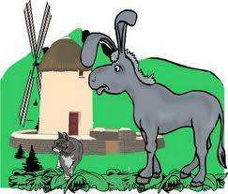

2
Что оставил мельник в наследство своим сыновьям?
Мельницу,
осла, кота

Slide 8
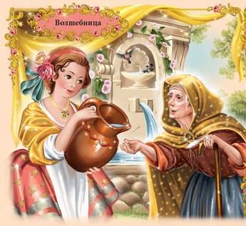
3
«Волшебница»
На кого похожа младшая дочь?
На отца – добра и вежлива

Slide 9

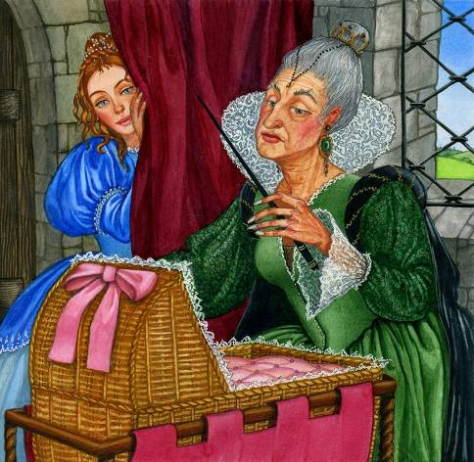
4
Почему на пир, в честь рождения принцессы, не пригласили одну из волшебниц?
Думали, что она умерла.

Slide 10

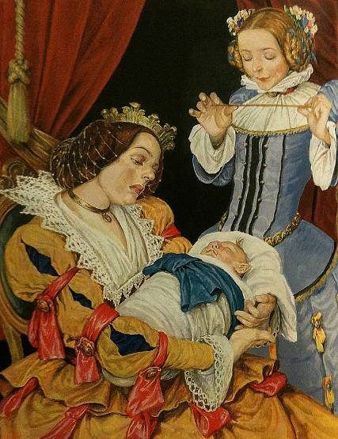

5
Что сказала добрая волшебница об уродливом ребёнке?
Он будет умнее всех в королевстве.

Slide 11

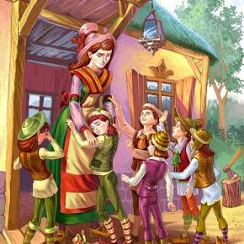
6
Сколько было детей у дровосека?
7 детей

Slide 12

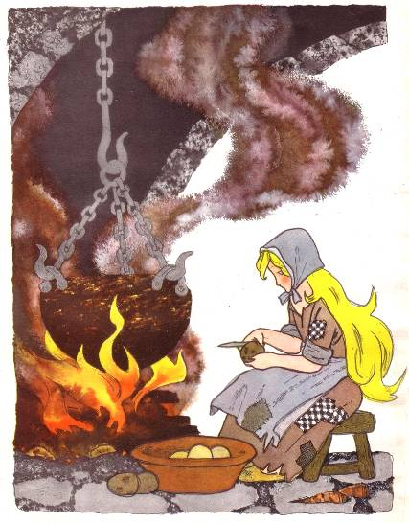
7
Где спала Золушка?
Не чердаке под самой крышей.

Slide 13
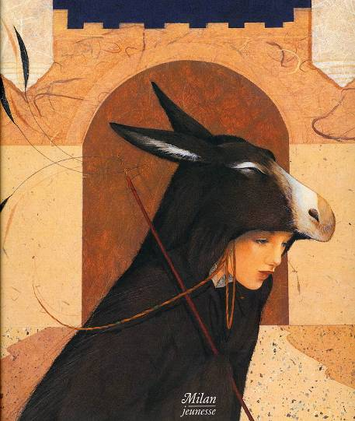

8
«Ослиная шкура»
Что потребовала от короля принцесса в последний раз?
Шкуру его любимого осла.

Slide 14
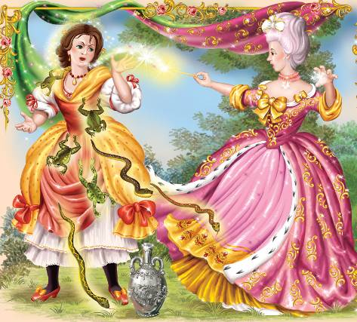
9
«Волшебница»
Кем предстала волшебница
перед старшей дочкой, когда та отправилась за водой?
Молодой красавицей

Slide 15

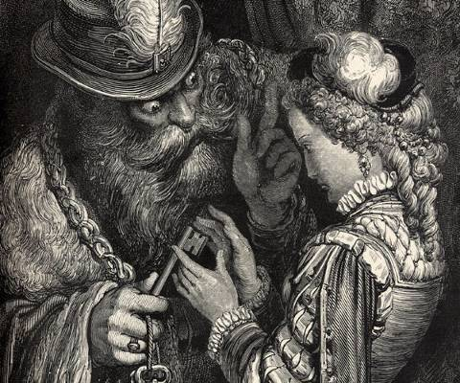
10
Что появилось на ключе, которым жена Синей Бороды открыла запретную дверь?
Пятно крови

Slide 16

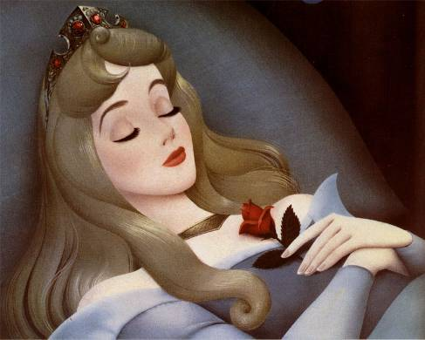
11
Каким образом добрая волшебница изменила страшное пожелание злой колдуньи?
Она сказала, что принцесса не умрёт, а заснёт.

Slide 17

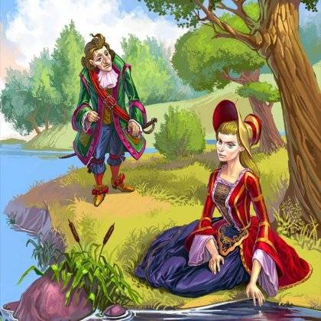
12
Сколько времени дал подумать принцессе над его предложением Рике – Хохолок?
Один год

Slide 18

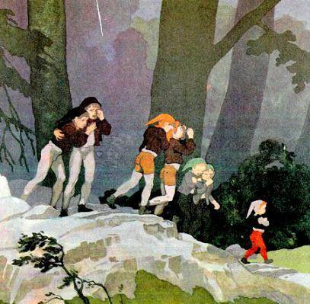
13
С помощью чего Мальчик – с –пальчик спас своих братьев в первый раз?
С помощью маленьких белых камешков.

Slide 19

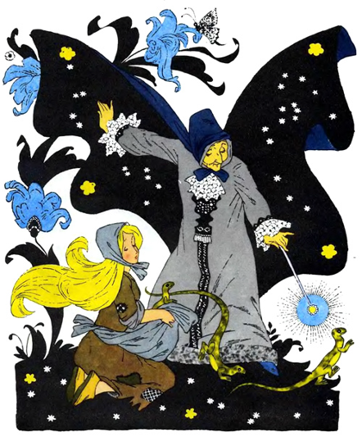
14
Из кого волшебница
сделала шестерых слуг?
Из шести
ящериц.

Slide 20
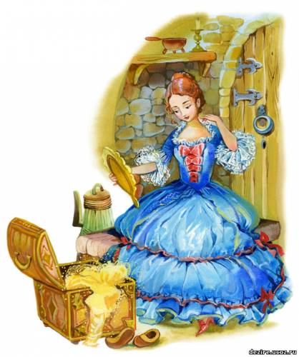

1
«Ослиная шкура»
Какого цвета платье заказала принцесса королю в первый раз?
Голубое,
как небо

Slide 21

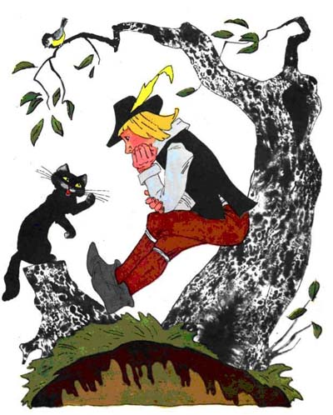
2
Как кот представил
королю своего хозяина?
Маркиз
Карабас

Slide 22

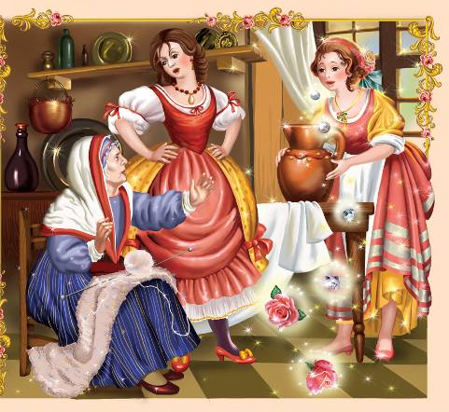
3
Что стала ронять изо рта
младшая дочь после
встречи с волшебницей?
Цветок или драгоценный камень

Slide 23

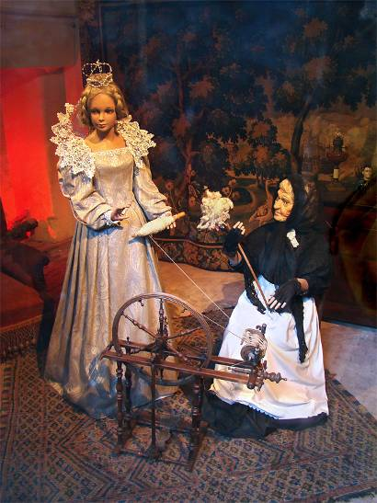
4
Сколько лет было
принцессе, когда она
уколола палец веретеном?
15 лет

Slide 24

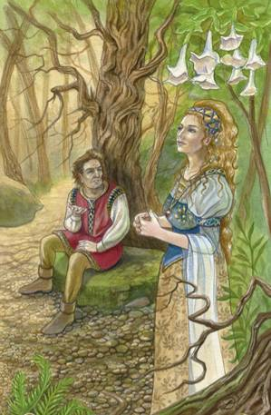
5
Что сказала волшебница
о принцессе соседнего королевства?
Она будет настолько же глупа, насколько красива.

Slide 25

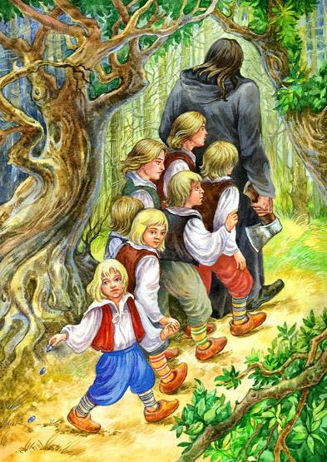
6
Что дровосек с женой
решили сделать, когда
в доме нечего было есть?
Завести своих
детей в лес.

Slide 26

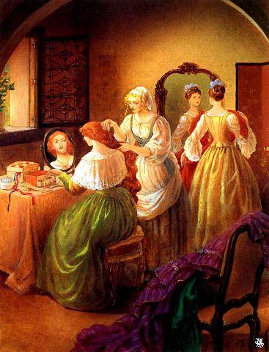
7
Каких цветов платья надели сёстры Золушки на бал?
Красное и чёрное

Slide 27
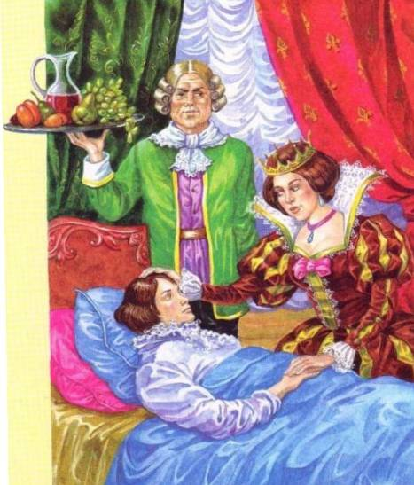
8
«Ослиная шкура»
Чем чуть не подавился королевич,
когда ел пирог, приготовленный Ослиной Шкурой?
Кольцом

Slide 28

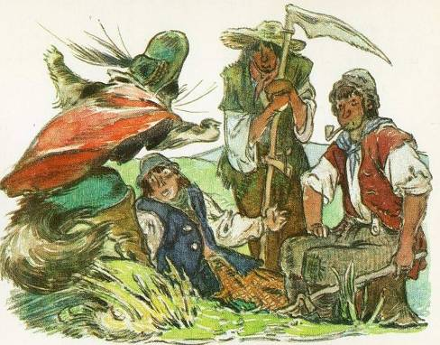
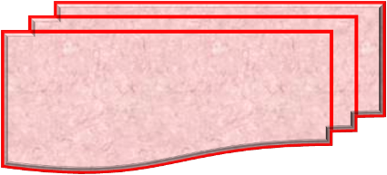
9
Кого первыми встретил
Кот в сапогах, когда бежал
впереди кареты?
Косарей

Slide 29

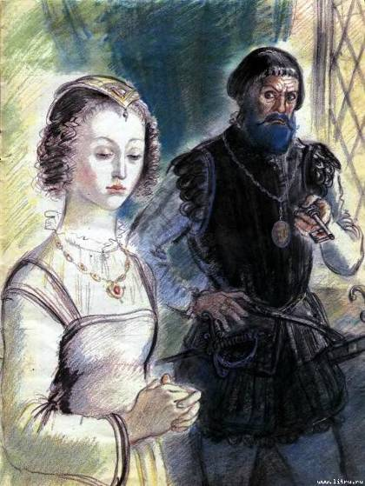
10
Кто спас последнюю
жену Синей Бороды?
Её братья

Slide 30

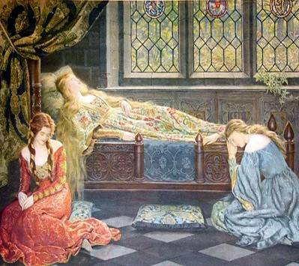

11
Что сделала добрая волшебница
для того, чтобы проснувшись,
принцесса не испугалась?
Усыпила в замке всех .

Slide 31

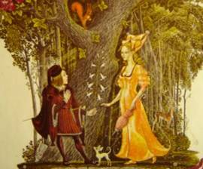
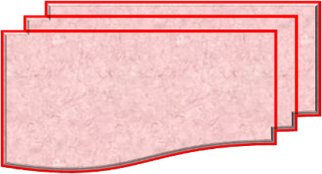
12
Что произошло с принцессой,
как только она пообещала
выйти замуж за Рике - Хохолок?
Она начала складно и хорошо разговаривать.

Slide 32

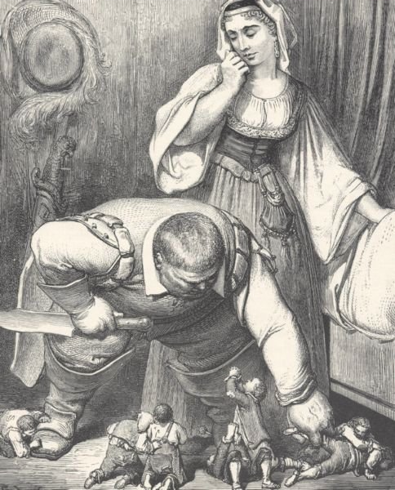
13
Почему людоед вместо мальчиков зарезал своих дочерей?
Мальчик–с-пальчик поменял шапочки мальчиков на веночки девочек.

Slide 33

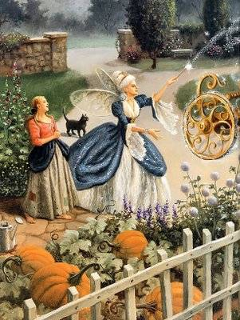
14
Кого превратила
волшебница в кучера?
Большую крысу.

Slide 34
Источники информации
http://pedsovet.su/_ld/265/09177714.jpg - фон для презентации http://upload.wikimedia.org/wikipedia/commons/d/d4/ChPerrault.jpg - Шарль Перро
http://img-fotki.yandex.ru/get/4714/136191046.16/0_61970_b1ac30a_L.jpg - «Ослиная шкура» http://dezire.ucoz.ru/_ph/8/2/764034816.jpg - «Ослиная шкура» голубое платье
http://t3.gstatic.com/images?q=tbn:ANd9GcQVWUYvLR6I6zgdI2RtWNUlMuL_IgKPftoit4uABjAQ79DqboVm – мельница, осёл, кот
http://hobbitaniya.ru/perro/kotvsap/kotvsap2.jpg - Маркиз Карабас
https://st.free-lance.ru/users/colibry6/upload/f_4f15279425d75.jpg - «Волшебница» http://illustrators.ru/illustrations/483442_original.jpg?1352116682 – «Спящая красавица» http://dic.academic.ru/pictures/wiki/files/76/Loire_Indre_Usse3_tango7174.jpg - «Спящая красавица» http://3.bp.blogspot.com/-6vQ1tXIDnEo/T2DOBr5sjKI/AAAAAAAAGFE/YiZMrNhDj-E/s1600/IMG_2148.JPG - «Рикэ - Хохолок»
http://www.thefairytaletarot.com/images/pentacles/Pentacles_2.jpg - «Рикэ - Хохолок» http://journals.ru/attach/346/34582/712352.jpg - «Мальчик - с - пальчик»
http://img-fotki.yandex.ru/get/6414/157060903.c7/0_ab277_1cb21377_XXXL.jpg - «Золушка» http://www.planetaskazok.ru/images/stories/perro/zolushka/7.jpg - «Золушка» http://img395.imageshack.us/img395/8132/a9nj.jpg - «Ослиная шкура»
https://st.free-lance.ru/users/colibry6/upload/f_500a4baf99268.jpg - «Волшебница» http://kattrys.ru/sites/default/files/imagepicker/1/sinyaya_boroda.jpg - «Синяя Борода»
http://img-fotki.yandex.ru/get/5904/marinkop.10/0_487a4_93e31830_XL.jpg - «Кот в сапогах» http://www.vokrugsveta.ru/img/cmn/2010/08/30/001.jpg - «Синяя Борода» http://dvafisha.ru/images/ustore/45/37/E6k0cn9fV7eV_9076_XL.jpg - «Спящая красавица» http://upload.wikimedia.org/wikipedia/commons/e/e1/45665535_krasavica_son.jpg - «Спящая красавица» http://mirfentazy.ru/images/phocagallery/v/vityukarr/vityukarr_skazki_sh_perro/thumbs/phoca_thumb_l_vityukarr_05.JPG - «Рикэ - Хохолок»
http://media.moyareklama.ru/afisha/16513_1.jpg - «Рикэ - Хохолок» http://www.planetaskazok.ru/images/stories/perro/malchik_s_palchik/img_23.jpg - «Мальчик с пальчик» http://dreamworlds.ru/uploads/posts/2009-11/1258073007_ogr-iz-malchika-s-palchika.jpg - «Мальчик с пальчик» http://audioskazki.net/wp-content/gallery/sharl_perro/zolushka/p0016.jpg - «Золушка» http://cutiethoughts.files.wordpress.com/2010/06/cindrella-6.jpg - «Золушка»
https://st.free-lance.ru/users/colibry6/upload/f_500a48d939e8d.jpg - « Кот в сапогах» http://www.ikolyaski.ru/UserFiles/cinderella_blue_dress_classik(2).jpg – «Золушка»
http://beauty-blogger.ru/wp-content/uploads/2012/09/sleeping-beauty4.jpg - «Спящая красавица» http://upload.wikimedia.org/wikipedia/commons/thumb/6/6b/Claude_Perrault.png/472px-Claude_Perrault.png - Клод Перро http://upload.wikimedia.org/wikipedia/commons/thumb/f/fd/Charles_Perrault02.jpg/357px-Charles_Perrault02.jpg - Раннее издание сказок с портретом автора

